Slide 1
图像处理与分析
——编程作业1

Slide 2
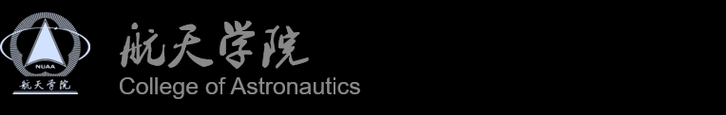
作业内容
本次编程作业由多个子任务组成：
1.高斯噪声图像仿真
2.椒盐噪声图像仿真
3.运动模糊图像仿真
4.退化图像(运动模糊+噪声)修复
每个子任务对应于一个python文件，
并且按照子任务编号命名，
即最终有1.py, 2.py, 3.py，4.py四个文件
本次作业采用PSNR和SSIM两项指标对处理后的图像进行打分

Slide 3
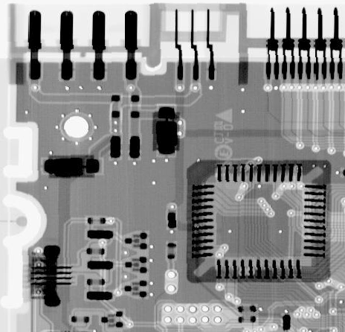
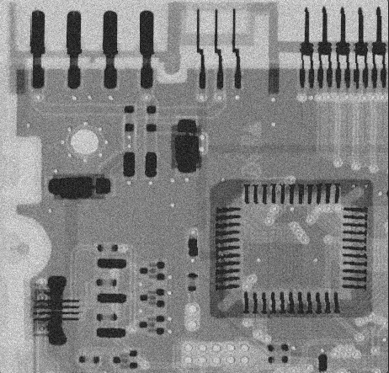
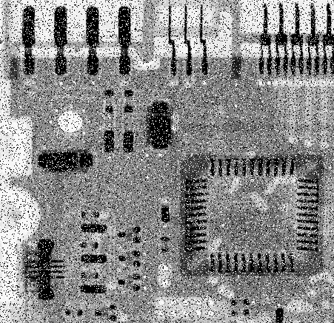
图像仿真示例
原始图像
高斯噪声仿真图
椒盐噪声仿真图
注意：
输入图像可能是灰度图像也可能是彩色图像
高斯噪声和椒盐噪声的参数需允许用户从命令行输入

Slide 4
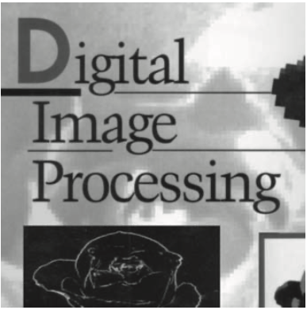
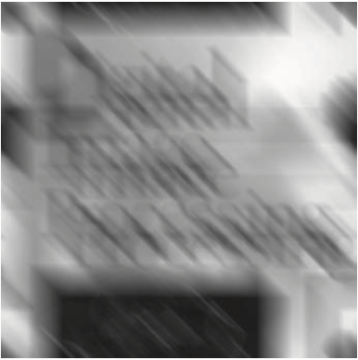
图像仿真示例
原始图像
运动模糊仿真图
注意：
运动模糊的方向和大小需允许用户从命令行输入

Slide 5
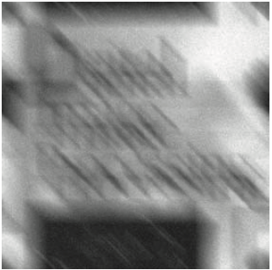
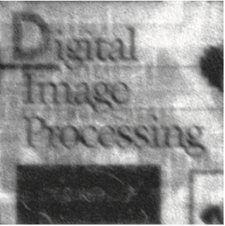
退化图像修复示例
退化图像
修复图
注意：已知退化图像受到运动模糊和噪声干扰
运动模糊的方向和大小由用户从命令行输入
虽然噪声类型和强度均未知，但整幅图噪声是统一且均匀的
可使用维纳滤波或者约束最小二乘方滤波等方法修复，
但由于噪声未知，这两种方法并非最优。tip：从图像上分析噪声类型和强度

Slide 6
python示例
import cv2 as cv
import sys
if __name__ == '__main__’:
srcpath = sys.argv[1] #原始图像路径-由用户输入
dstpath = sys.argv[2] #输出图像路径-由用户输入
par = sys.argv[3:] #其他算法参数——由用户输入
src = cv.imread(srcpath, -1) #读入图像，注意观察读入灰度图像、彩色图像时src的维度不同
#在此处编写你的代码，并把结果保存在矩阵dst中
cv.imwrite(dstpath, dst) #保存图像到路径dstpath

Slide 7
作业提交
作业由组长从以下两种方式中任选一种方式进行提交：
1.在github或者gitlab上创建repo，
git push四个python文件后共享链接给我
2.将四个python文件打压缩包发我邮箱xlingsky@nuaa.edu.cn
作业提交截止时间为11月11日

